Slide 1
中間発表
Group 3
CHE CONG TAM(Leader)
MINH TRI (Designer)
NGUYEN THAI BINH ( Tester)

Slide 2
17日と18日の進んだことの報告
ホームページの表示をアップデートをしました。
メニューとページレイアウトを再編集しました。
ホームページにいくつかの機能を追加しました。
情報とお知らせのコーナーを作成しました。

Slide 3
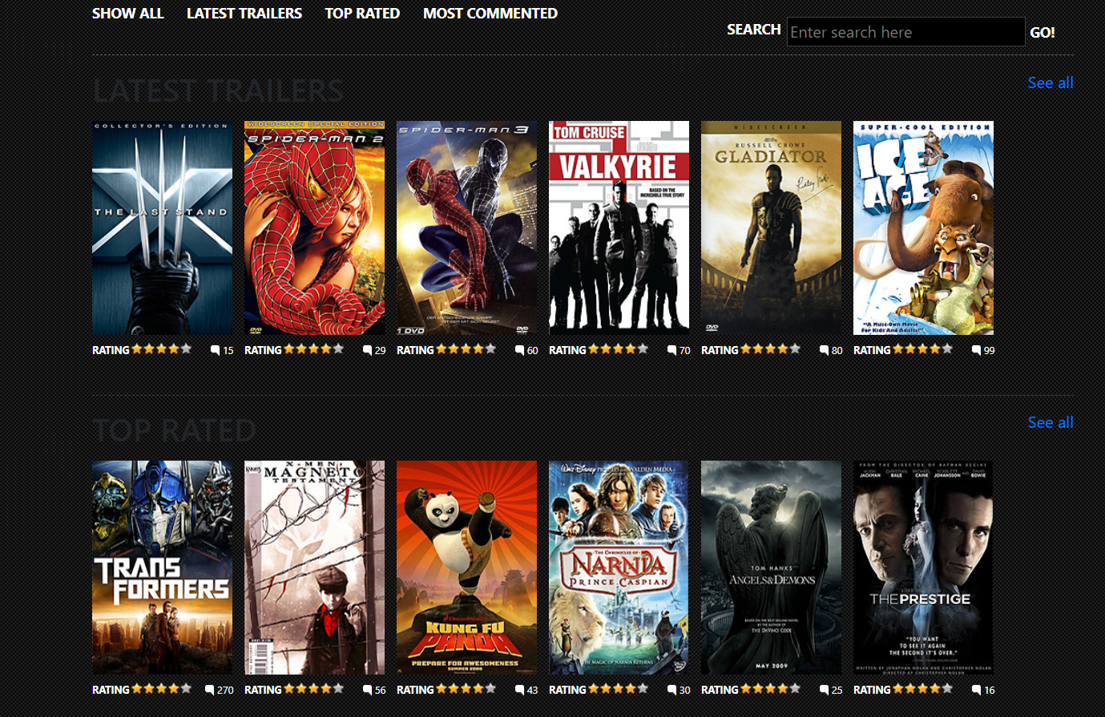
テーマのアップデート
〇ページの暗い光テーマを変更して見やすくなりました。
〇映画のリストを綺麗に並べました。

Slide 4
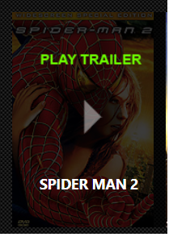

機能を追加したこと。
。映画の紹介は、ポイントすると直接で見ることができます。(Playボタン)
。各映画の下のコメントとレビューを自動的にアップデートが出来ます。

Slide 5
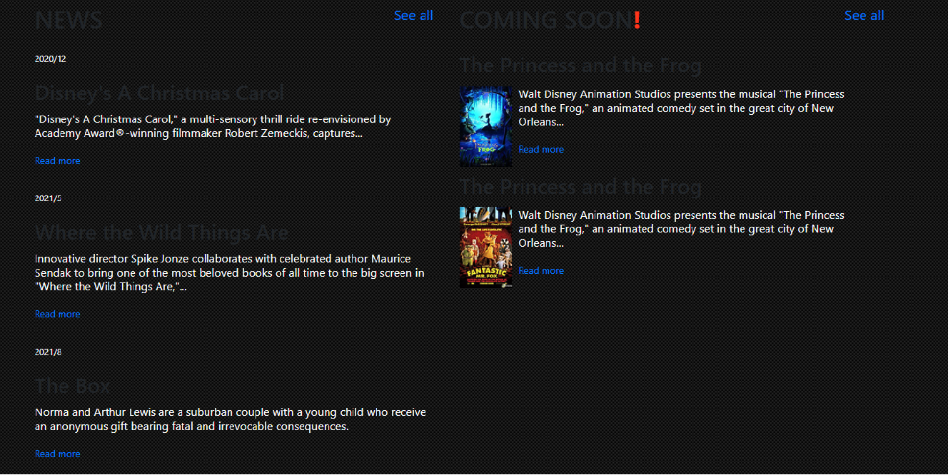
情報とお知らせのコーナーを作成
このセクションでは、お客様は最新情報とWebサイトのお知らせを見えます。

Slide 6
ご清聴ありがとうございました

